Slide 1
Ontwikkelingen RLC
samenstelling commissie
voortgang (nieuwe) richtlijnen NFN
voorstel aanpassing MDR richtlijnen
adviezen voor gebruik nieuwe dure nefrologische geneesmiddelen
Henk van Hamersvelt
Voorzitter Richtlijnencommissie (RLC)

Slide 2
Samenstelling RLC
Vertrokken leden:
Maarten Rookmaker
Marcel Schouten
Joëlle Suijkerbuijk
Anneke Jorna (secretaris)
Nieuwe leden:
Joep van de Leeuw (Sint Franciscus Gasthuis - Rotterdam)
Sabine Meijvis (UMCU)
Aimee Varewijck-van Rees (Maasstad ziekenhuis - Rotterdam)
Marieke van der Zwan (Albert Schweitzer - Dordrecht)
Ambtelijk secretaris: Manon van Oosten (Medisch Centrum Alkmaar)
Namens LONT: Azam Nurmohammed (AmsterdamUMC)
Namens PVC: Marc Groeneveld (Medisch Centrum Haaglanden – den Haag)
Epidemioloog: Robin Vernooij (UMCU)
Nieuwe leden watercommissie:
Wilbert van der Meijden (Radboudumc)
Paul Rootjes (AmsterdamUMC)

Slide 3
Definitieve richtlijnen vanaf 2021
Multidisciplinaire richtlijnen:
NFN/NVOG: kinderwens en zwangerschap bij chronische nierschade
NVVH/NFN: vaattoegang voor hemodialyse
FMS: antitrombotisch beleid (module behandeling VTE met DOAC en LMWH bij nierinsufficiëntie)
NFN richtlijnen:
Screening op intracraniële aneurysma bij ADPKD
LONT richtlijnen:
Behandeling van hypertensie na niertransplantatie
Behandeling van dyslipidemie na niertransplantatie
Botziekte na niertransplantatie
Vaccinatie pre-niertransplantatie voor volwassenen
Screening op maligniteiten

Slide 4
Nieuwe NFN richtlijnen 2022/2023
NFN: richtlijn samenstelling dialysevloeistof
NFN/taskforce thuisdialyse:
Handreiking thuisdialyse
Evaluatie van de peritoneale membraanfunctie (Ties Ijzermans)
Hoogwaardig doelgerichte PD (Elmer van Eeghen)
Plaatsing van PD katheter
NFN: behandeling glomerulaire ziektes (op basis KDIGO 2021)
In samenwerking met andere verenigingen:
LONT: nierteam aan huis
LONT: behandeling van posttransplantatie diabetes mellitus
LONT: voorbereiding ontvanger voor niertransplantatie
NVVC: antistolling bij atriumfibrilleren (module CNS)
NVIC: nierfunctie vervangende therapie op intensive care

Slide 5
Voorstel aanpassing MDR format
Voorstel voor aanpassing FMS richtlijn voor richtlijnen (versie 3.0):
Mede op basis van nieuwe format KDIGO richtlijnen zoals toegepast bij KDIGO glomerulaire ziektes
Naast aanbevelingen op basis van GRADE systematiek ook “practice points”
Practice points in de vorm van tekst, tabel, figuur of algoritme
Practice points in plaats van aanbeveling:
Geen systematic review mogelijk
Bewijs onvoldoende of inconclusief
Alternatieve optie onlogisch
Gebaseerd op expert opinion/consensus
Advies is niet bindend
Advies niet gegradeeerd

Slide 6
Voorstel aanpassing MDR format (2)
Voorbeeld uit MDR vaattoegang:
Module 3 gebruik en verzorging vaattoegang
Uitgangsvraag: Leidt echogeleide cannulatie van arterioveneuze fistels en grafts tot betere resultaten dan cannulatie op basis van inspectie en palpatie
Aanbeveling (op basis van Grade systematiek):
In tekst van onderbouwing veel belangrijke aspecten, die niet als specifieke adviezen direct herkenbaar zijn (mogelijke practice points):
Gebruik bij cannulatie van arterioveneuze fistels en grafts bij voorkeur de touwladder techniek
Overweeg bij cannulatie van arterioveneuze fistel de buttonhole techniek te gebruiken bij een kort cannulatie traject of een aneurysma en bij thuisdialyse patiënten die moeite hebben met de touwladder techniek én goede hygiëne betrachten
Vermijd zo veel mogelijk de area techniek bij cannulatie van arterioveneuze fistels en grafts

Slide 7
Praktijkadvies nieuwe dure middelen
Recent geregistreerde en (waarschijnlijk) vergoede nieuwe nefrologische middelen:
HIF remmer roxadustat (oraal alternatief voor EPO)
Non-steroide aldosteron blokker finerenon (CNS stadium 3-4 bij DM2 met albuminurie)
Dapaglifozine voor CNS stadium 1-3 zonder DM
Avacopan als alternatief voor prednison bij behandeling van vasculitis
Intraveneus difelikefalin voor jeuk bij dialyse patiënten
ZIN advies gebaseerd op EMA goedgekeurde registratie aanvraag van leverancier
Deel van nieuwe middelen goedgekeurd op basis van één enkele grotere RCT
Lange termijn voordelen en risico’s vaak nog onbekend
Macro-economische gevolgen van brede toepassing van deze vaak dure middelen erg groot
Behoeft aan advies voor zinvolle en effectieve toepassing bij individuele patiënt op basis van expert opinion

Slide 8
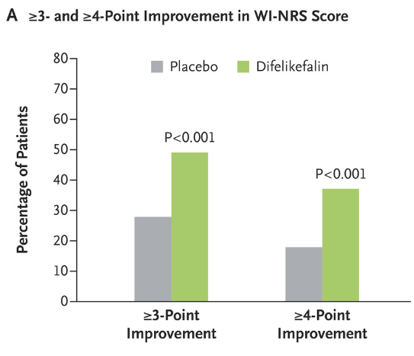
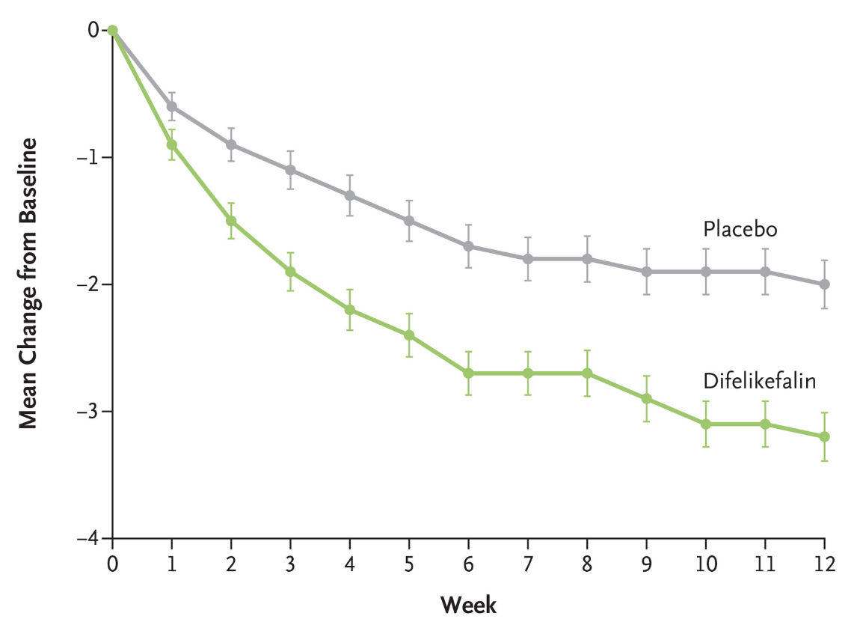
Praktijkadvies nieuwe dure middelen
Voorbeeld difelikefalin (DFL):
Perifeer werkende, selectieve agonist van kappa opioid receptor
NEJM 2020:
RCT 378 patiënten met matige tot ernstige jeuk
Intraveneus DFL of placebo 12 weken bij iedere dialyse
Primair eindpunt verbetering jeukscore op 2 vragenlijsten
Bij DFL 52% en placebo 31% significante verbetering
Bijwerkingen diarree, duizeligheid en braken

Slide 9
Praktijkadvies nieuwe dure middelen
Voorbeeld difelikefalin (DFL):
Effect meestal al na 6 weken bereikt
Slechts 20% van de dubbelblind behandelde patiënten significant voordeel. In open setting effect minder goed te beoordelen
Hoge (intramurale) kosten (circa €50.000 per patiënt per jaar)
Jeuk in een Radboudonderzoek door patiënten niet als één van hun belangrijkste problemen gezien
Bij ernstige jeuk bij dialyse patiënten geen effectieve alternatieve behandeling
Mogelijk advies:
Patiënten met mild tot ernstige jeuk enkelblind gedurende 6 weken met placebo behandelen en 6 weken met difelikefalin (in gerandomiseerde volgorde). Alleen patiënten met verschil van minimaal 3 punten in WI-NRS schaal gedurende langere tijd te behandelen (3-6 maanden)

